Slide 1

O’LCHASH VOSITALARINI QIYOSLASH VA KALIBRLASH
11-Mavzu: O’lchash uzgartkichlarini qiyoslash usullari va vositalari. O’lchash o’zgartkichlarini qiyoslash da me’yoriy xujjatlarni aniqlash EXMni qo’llash. Raqamli o’lchash vositalarini qiyoslash. Qiyoslash xususiyatlari.
www.calibrate.co.uk
MA’RUZACHI: AKHRORBEK ERMATOV

Slide 2
11-Mavzu: O’lchash uzgartkichlarini qiyoslash usullari va vositalari. O’lchash o’zgartkichlarini qiyoslash da me’yoriy xujjatlarni aniqlash EXMni qo’llash. Raqamli o’lchash vositalarini qiyoslash. Qiyoslash xususiyatlari.
Reja:
1. O’lchash uzgartkichlarini qiyoslash usullari va vositalari.
2. O’lchash o’zgartkichlarini qiyoslash da me’yoriy xujjatlarni aniqlash EXMni qo’llash.
3. Raqamli o’lchash vositalarini qiyoslash.
4. Qiyoslash xususiyatlari.
Ma’ruzachi: Akhrorbek Ermatov

Slide 3
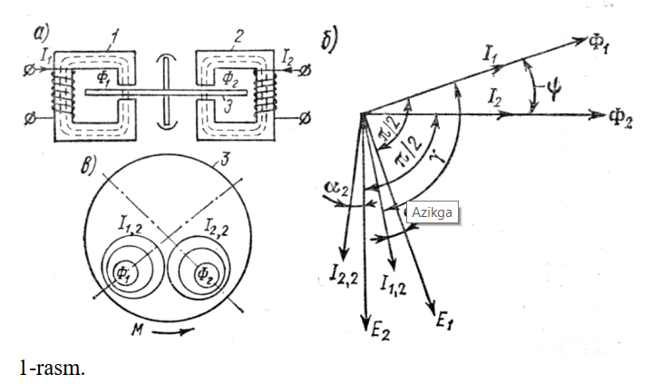

O’zgaruvchan magnit oqimi F1 va shu oqim diskni kesib o’tishi natijasida induktivlangan uyurma tokni o’zaro ta’siridan hosil bo’lgan aylantiruvchi momentning oniy qiymati quyidagicha ifodalanadi:

Slide 4
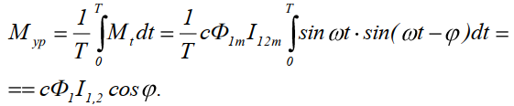
bu yerda, s - proportsionallik koeffitsienti. Induktsion mexanizmning qo’zg’aluvchan qismi aylantiruvchi momentning o’rtacha qiymati ta’siridangina xarakatga keladi, ya’ni

Slide 5

Ikki oqimli induktsion mexanizmlarning ko’zg’aluvchan qismi F1 va F2 oqimlaridan hosil bo’luvchi ikkita momentlaming summasi ta’sirida aylanadi va u quyidagicha ifodalanadi
bu yerda s - proportsionallik koeffitsienti, f - oqimlarning o’zgarish chastotasi; F1, F2 - o’zgaruvchan magnit oqimlar; 9 - F1 va F2 oqimlar orasidagi faza farqi.

Slide 6
Yuqorida keltirilgan (8.23) ifoda ikki va ko’p oqimli induktsion o’lchash mexanizmlari uchun umumiy aylantiruvchi moment ifodasi hisoblanadi.
Induktsion mexanizmlarda aylantiruvchi moment hosil bo’lishi uchun kamida ikkita yoki ikki tashkil etuvchidan iborat bitta, faza jahatidan bir-biridan farq qiluvchi va bir-biriga nisbatan uzoqroq joylashgan o’zgaruvchan magnit oqimlari bo’lishi kerak.
O’zgaruvchan magnit oqimlar orasidagi faza farqi 900 ga teng bo’lganida aylantiruvchi moment o’zining maksimal qiymatiga yetadi.
Aylantiruvchi moment o’zgaruvchan tok chastotasiga bog’liqdir.
Induktsion tizimli o’lchash mexanizmlari asosan quvvat o’lchashda - vattmetr, elektr energiyasini hisoblashda - hisoblagich (schyotchik) sifatida ishlatiladi.

Slide 7
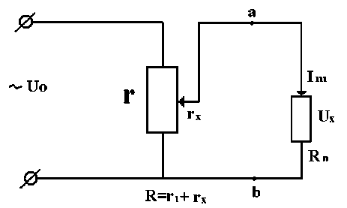
Reostatli o‘zgartkichlar
Reostatli o‘zgartkich (datchik) - bu sirpang‘ichi (polzunchasi) o‘lchanayotgan kattalik qiymatiga mos ravishda siljiydigan va burchakli, chiziqli, chiziqli siljishlarni elektr qarshilik yoki kuchlanishni o‘zgartirish uchun hizmat qiladigan reostat. Bu o‘zgartkichning bitta prinsp asosida harakatlanadigan, biroq tuzilishi va tavsiflariga ko‘ra ancha farq qiladigan ko‘plab variantlari mavjud.
Sirpang‘ich siljishi burchakli yoki chiziqli bo‘lishi mumkin. Reostatli o‘zgartkichlarning chiqish kattaligi linya bo‘ylab yoki ayrim qonun bo‘yicha (Funksional reostatli o‘zgartkich holida) surilgich (dvijok) yo‘li bo‘ylab taqsimlangan aktiv qarshilikdir. Reostatli o‘zgartkichlar karkasga o‘ralgan
sim bilan ham, Reohord turida ham bajariladi.
Reostatli o‘zgartkichlarning afzalligi - nisbatan oddiyligi va odatda, keyingi kuchlanishga zaruratr yo‘qligi.
2-rasm. Reostatli potentsiometr

Slide 8
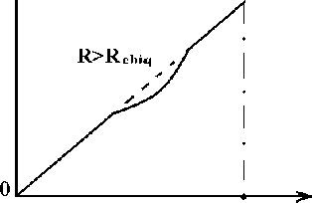
Kamchiliklari: shovqin va kontaktli termoEYuK mavjudligi, sirpang‘ich kontakt (sirpang‘ich) ishlatilishi oqibatida yetarli darajada ishonchli emassligi, uni siljishiga ancha kuch zarurligi. Reostatli datchiklar ko‘proq o‘zgarmass tokda, kamroq hollarda - o‘zgaruvchan tokda ishlaydi. Biroq o‘zgarmas tok ikkita ustunlikni beradi:
datchik yoki uning chiqish joylaridagi har xil metallar orasidagi termo elektr potensiallar ta’sirini bartaraf etilishi;
zarurat bodganda o‘zgarmass tokdagi kuchlanishdan ko‘ra kamroq sarf bilan yahshiroq stabillikni ta’minlaydigan o‘zgaruvchan tokda kuch ishlashi imkoni.

Slide 9

Reostatli o‘zgartkichning asosiy tavsiflari:
o‘zgarishning statistik tavsifi. rx=f (x): chiziqli datchiklar uchun, rx=Sx: bu yerda S - datchik sezgirligi, x - sirpang‘ich siljishi.
Rkir kirish qarshiligining sirpang‘ich siljishiga bogdiqligi Rkir=f(x); qisqa tutashgan kirish qisqichlarida;
Umumiy holda sezgirlik ifoda bilan belgilanadi.

Slide 10
Reostatli o‘zgartkichning asosiy tavsiflari
Reostatli datchik siljishining materiali sifatida manganin, nixrom, konstantan va boshqa qotishmalar ishlatiladi. Qotishma (o‘ram materiali)ga bo‘lgan asosiy talablar uning yuqori solishtirma qarshilikka va katta chidamlilikka ega bo‘lishi kerakligidan iborat.
O‘ram simi yonidagi o‘ramlarni qisqa tutashuvdan saqlash uchun yoki emal yoki oksidli plyonka qatlami bilan izolatsiya qilingan bo‘lishi kerak. Reostatli datchik o‘ramlaridagi simining kontakt yuzasi polirovka (silliqlangan) qilinadi. Reostatli datchiklarning induktiv hamda sig‘imli qarshiligi juda ham kam;
O‘zgartkichning reaktiv qarshiligi, o‘lchash zanjiriga bo‘lgan aniq talablarga bog‘liq holda, chamasi bir necha o‘nlab ming gerts (Gts) chastotagacha e’tiborga olinmasligi mumkin. Sirpang‘ichning siljishida zanjirdagi tokni o‘zgartiruvchi oddiy reostat o‘lchash texnikasida deyarli qo‘llanmadi. Asosan reostatning potensiometr sxemasi (10- rasm) bo‘yicha ulanishi ko‘proq qo‘llaniladi.

Slide 11
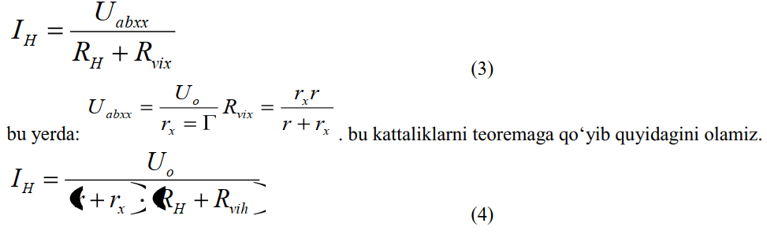
Bu holda datchik tavsifi potensiometr ish rejimining to‘g‘ri tanlanishi bilan chiziqli qilinishi kerak. Yuklangan reostatli datchiklarda (masalan, o‘lchash asbobi yoki keyingi o‘zgartkichning kirish qarshiligi nagruzka bo‘lishi mumkin). “Sxemali nochiziqlilik” mavjud va moslashuv hatoligi yuzaga keladi.
Bir tekisdagi o‘ramda uchastka R qarshiligi kattaligining qiymati X siljishiga proporsianal ya’ni rx=Sx.
RH nagruzkadagi IH to ekvivalent generator to‘g‘risidagi teorema bo‘yicha topilishi mumkin

Slide 12
r+rx=R=const bo‘lganligi sababli Rchiq o‘zgarmasligiga IH tok qiymati chiziqqa ko‘ra X siljishi kattaligiga bog‘liq bo‘lar edi. Biroq aslini olganda Rchiq kattalik X ga bog‘liq va chiziqlilik faqat nagruzka qarshiligining r potensiometrning Rchiq chiqish qarshiligidan ancha katta bo‘lgandagina mumkin. Demak formulada RH ga nisbatan Rchiq kattalikni e’tiborsiz qoldirish mumkun.
Bu holda reostatli datchik tavsifi punktlari to‘g‘ri chiziq bilan ifodalanadi (10-rasm). RH kattaligi bo‘yicha Rchiq bilan solishtirilishi mumkun bo‘lgan umumiy holdagi tavsif turi (10-rasm) yahlit egri chiziq bilan ko‘rsatilgan. Reostatli datchik bilan ishlaganda yo nochiziqli tavsif sababli yuzaga keladigan moslashuv hatoligini baholash, yoki datchikning ishchi uchastkasini juda oz nochiziqlilikka ega tavsif intervali bilan chegaralashda bu mulohazalarni doim hisobga olish kerak. Bundan tashqari, agar datchik kuchlanish manbaidan emas, tok manbaidan ta’minlansa, moslashuv hatoligi chiziqqa ko‘ra X ga bog‘liq bo‘lishi va uni oson hisobga olish mumkinligini yodda tutish kerak.

Slide 13
Reostatli datchiklarning o‘lchash zanjirlari
Yuqorida bayon etilgandan reostatli datchikka ega asbob shkalasining tavsifi o‘lchash zanjiriga bog‘liqligi ayon.
Reostatli datchikning eng ko‘p qo‘llanadigan 10 a,b rasmlarda reostatli datchiklar ulanish sxemasining boshqa variantlari ko‘rsatilgan. 10 a rasmda reostatli datchik kuchlanish bo‘luvchisi bilan ulangan. Nagruzka ulanganda tavsif nochiziqligi yuzaga kelganligi sababli 9 b) rasm sxemasi/ tavsifni yahshilaydigan qo‘shimcha kuchlanish ulanadi. Datchik 1 a) rasmsxemasi bo‘yicha

Slide 14
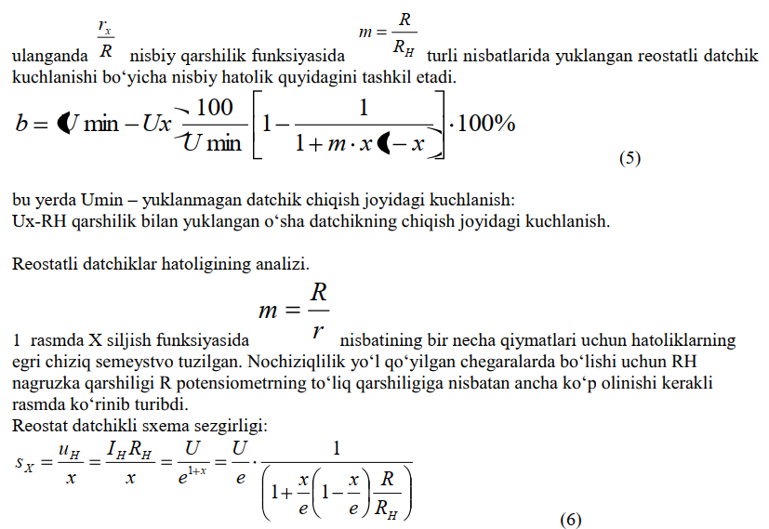
Datchikning 10 - b) rasmida sxema bo‘yicha ulanishi (chekki qutbli ulanish) chiqish kuchlanishi bilan /faza/ si bo‘yicha surilgichning boshlang‘ich holatidan siljish kuchlanishiga mos bo‘lishi kerakligida zarur.

Slide 15
Elektromagnit o‘zgartkichlarning umumiy masalalari
Bu turdagi o‘zgartkichlarning o‘ziga hosligi harakatlanadigan element siljishiga elektr hamda magnit parametrlarining o‘zgartrgich magnit chizig‘i bo‘ylab taqsimlanishining o‘zgarishidir. Harakatlanadigan o‘zak, ekran, o‘lchash cho‘lg‘mi, magnitli, shuningdek kombinatsiyali shunday o‘zgartkichlar mavjud. Qo‘zg‘atadigan cho‘lg‘amlari hamda o‘lchash cho‘lg‘mlari bir joyga to‘plangan yoki taqsimlangan bo‘lishi mumkin. Mo‘ljallangan maqsadlarga ko‘ra o‘zgartkichlar quyidagi turlarga bo‘linadi: chiziqli va uzelli siljishlar. Magnitli taqsimlangan oqimli o‘zgartkichlar qator ishlarda deyarli to‘liq o‘rganilgan va analiz qilinganligi uchun, biz faqat ular asosida ishlab chiqilgan hamda texnologik jarayonlar nazorat uchun turli chiziqli va uzelli siljishga ega bo‘lishi o‘zgartkichlari ishlab chiqilishi mumkin bo‘lgan asosiy (bazaviy) o‘zgartkich turlarni ko‘rib chiqarish bilan chegaralanamiz.

Slide 16
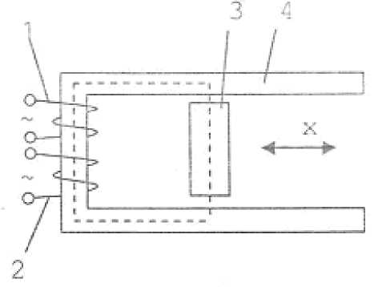
Elektromagnit o‘zgartkichlar tuzilishining prinsplari
Ko‘rilayotgan o‘zgartkichlar orasida harakatlanadigan ferromagnit o‘zakli konstruksiyalar juda keng rivojlangan. 0‘zgartkichning eng oddiy konstruksiyasi 1-rasmda taqdim etilgan unda 1 va 2 cho‘lg‘mlar induktivlikning hamda ular o‘rtasidagi o‘zaro induktivlikning o‘zgarishi 3 harakatlanadigan o‘zakning P simon 4 magnit o‘tkazgichga nisbatan siljishida yuz beradi.
1-rasm. Qo‘zg‘aluvchan ferromagnit o‘zakli o‘zgartkich

Slide 17
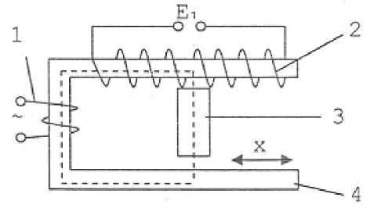
Harakat prinspi magnit o‘tkazgichi po‘latining magnit qarshiligi taqsimlangan tavsifga asoslangan.
O‘xshash konstruksiya 2-rasmda taqdim etilgan
2-rasmda 2 cho‘lg‘am magnit o‘tkazgich bo‘ylab, ya’ni 2 cho‘lg‘mning ham, magnit, ham elektr parametrlari ham taqsimlangan 3 o‘zak siljish yo‘li bo‘ylab taqsimlangan konstruksiya tasvirlangan. Agar harakatlanadigan qism bilan harakatsiz sterjenlar orasida tirqish mavjudligi oqibatidagi magnit qarshilkka e’tibor berilmasa, bu konstruksiyada bir joyga to‘plangan 1 cho‘lg‘am induktivligini doimiy deb qabul qilish mumkun, taqsimlangan 2 cho‘lg‘amning induktivligi esa harakatlnadigan 3 o‘zak siljishida o‘zgaradi.

Slide 18
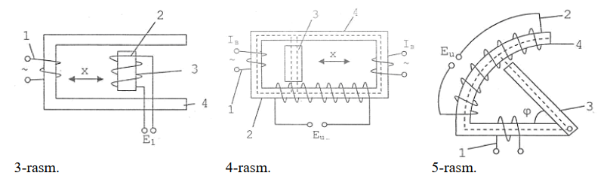
3-rasmdagi konstruksiya 2-rasmdagi konstruksiyadan cho‘lg‘amlarning biri harakatlanadigan o‘zakda joylashganligi bilan farqlanadi. Ko‘rib chiqilgan o‘zgartkich konstruksiyalari 4-rasmda ko‘rsatilganidek diferensial atalishi mumkun.

Slide 19
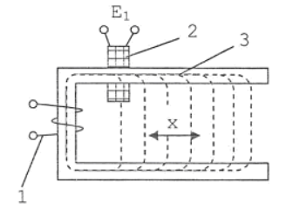
4-rasmda 4 magnit o‘tkazgich sterjenlaridan biri 2 taqsimlangan o‘lchash cho‘lg‘ami bilan yoysimon bajarilgan, 3 o‘zagi esa burchakli siljishlarni amalga oshiradigan burchakli siljishlar o‘zgartkichining konstruksiyasi keltirilgan. Harakatlanadigan bir cho‘lg‘amli o‘zgartkichlar ham keng tarqalgan. Harakatlanadigan bir joyga to‘plangan 3 cho‘lg‘amli o‘zgartkichning eng oddiy konstruksiyasi 6-rasmda namoyon qilingan. Bu yerda 3-magnit o‘tkazgich, 1-harakatsiz cho‘lg‘ami to‘plangan, 2-harakatlanadigan bir joyga to‘plangan oTchash cho‘lg‘ami.
6-rasm. Qo‘zg‘aluvchan chulg‘amli o ‘zgartkich

Slide 20
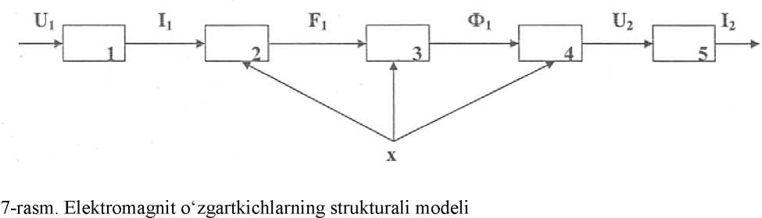
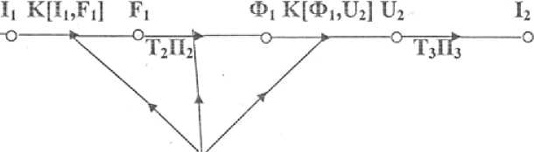
8-rasm. Elektromagnit o‘zgartkichlarning grafikli modeli

Slide 21
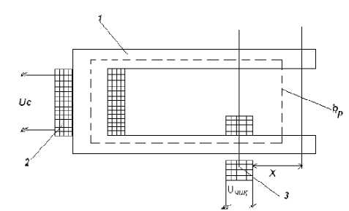
Asosiy tip elektromagnit o‘zgartkichlarning fizik modeli
8-rasmda elektromagnit elementni fizik modeli tasvirlangan boTib, uning magnit zanjiri 1 - uzunlik bo‘yicha yoyilgan, hamda uzunligi bir necha o‘n va bir necha yuzdan ming mm, gacha boTishi mumkin. Qo‘zg‘tuvchi cho‘lg‘am 2 magnit o‘tkazgich 1 ni asosida joylashgan, shakli g‘altak ko‘rinishida bo‘lib, aktiv qarshiligi va induktivligi bir joyda to‘plangan. Magnit o‘tkazgich sterjenlaridan biriga oTchovchi cho‘lg‘am 3 sterjenni qoplab olgan holda joylashgan. Shu sterjen bo‘ylab ekran harakatlanadi. 2 rasmda induktivlikni magnit o‘tkazgichning ko‘ndalng kesimida va havo bo‘shlig‘ida tarqalishi tasvirlangan. Havo bo‘shlig‘ining magnit o‘tkazuvchanligi sterjen uzunligi bo‘ylab tarqalganidan ko‘rsatilgani kabi bo‘ylab o‘zgaradi.
9-rasm. Elektromagnit elementni fizik modeli.

Slide 22
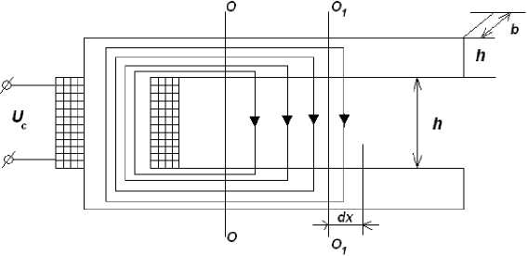
Havoli tirqishda va magnit o‘tkazgich kesimida induksiya taqsimlanishi
10-rasm. Magnit induksiyasini sterjen uzunligi bo‘ylab, havoli tirqishda va magnit o‘tkazgich kesimida taqsimlanishi.
Elektromagnit o‘zgartkichning ishlash prinspi, tahlili 10 - rasmni anlizi shuni ko‘rsatadiki 0 0 kesimda induksiya qiymati maksimal bodadi. Odchovchi chodg‘am 3 sterjenlardan birini qamrab olgani sababli u sterjen bo‘ylab harakatlanadiganida undagi induksiya oqimi qiymati o‘zgaradi. Magnit oqim qiymatining o‘zgarishi odchash cho‘lg‘am 3 dagi induksiyalanuvchi U chiqish ni o‘zgarishiga sabab bodadi. U chiqish uni joylashish joyiga kordinataga bogdiq va shu masofani odchash uchun asos bodadi.

Slide 23
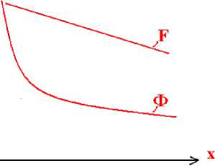
Elektromagnit elementning matematik modulini xulasasi
Magnitoodkazgich bo‘yicha qo‘zg‘aluchan element 0 0 kesimdan 01 01 kesimga qarbharakatlanadiganda har bir dx elementda magnit oqimi qiymati quyidagicha:
df=Fqdx
miqdorga kamayishi kuzatiladi.
Bu yerda f - magnit oqimi, F - magnit kuchlanishi, q - havo bo‘shligdning solishtirma magnit odkazuvchanligi, x - siljish koordinatasi.
Huddi shunga o‘xshash qo‘zg‘aluvchan element magnit odkazgich bo‘ylab dx elementga siljiganda magnit kuchlanishi dF uzunlikga mos miqdorda kamayadi;
Olingan matematik modellar asosida magnit oqimi F va magnit kuchlanishi F ni magnit odkazgich bo‘ylab taqsimlanishi va 11 - rasmda kodsatilgan kabi bodadi.
11-rasm. Elektromagnit o‘zgartkichini asosiy harakteristikalari

Slide 24
F=f(x), F=f(x)
Magnit kuchlanishi va oqimi, boshlang‘ich qiymatlari F0 va F0 larni aniqlash Magnit kuchlanishi va oqimining boshlang‘ich qiymatlari F0 F0 larni aniqlash. F0 va F0 ni qiymatlari qo‘zg‘atuvchi cho‘lg‘amga berilayotgan kuchlanish qiymatlaridan manba Uc va chastota fc hamda magnit o‘tkazgich o‘lchamlaridan, po‘latning magnit xsusiyatlaridan va qo‘zg‘atuvchi uchu ramka o‘lchamlaridan kelib chiqib topiladi. F0 va F0 ni aniqlashda Pshakildagi magnit o‘tkazgichni markazlashtirilgan parametrli C - shakilda deb qabul qilish qulay. 12 - rasmda ko‘rsatilgan EMO‘ning magnit zanjiri bir xil po‘lat yo‘l lm ga esa y esa L ga teng, bunda magnit o‘tkazgich kesimi quyidagiga teng:
S=L*B (10.1)

Slide 25
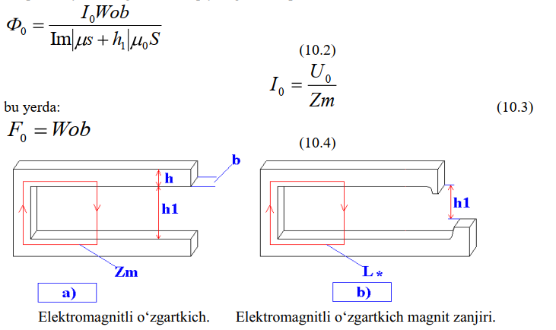
Yuqorida aytib o‘tilganlaridan quyidagilarni topamiz:

Slide 26
EMO‘ hisoblashdagi boshlang‘ich ma’lumotlar va hisoblash natijasida olinishi kerak bo‘lgan ma’lumotlar
EMO‘ ni hisoblashdagi boshlang‘ich ma’lumotlar va hisoblash natijasida olinishi kerak bo‘lgan ma’lumotlar. EMO‘ ni hisoblashda boshlang‘ich ma’lumotlar quyidagilar:
Tok manbai kuchlanishi - Ub
Tok manbasi chastotasi - f
X elementni qo‘zg‘alish diapozoni, p da.
EMO‘ sezgirligi Sb/M/
Magnit o‘tkazgich materialining harakteristikalari.
Chiziqli emaslining ruhsat etilgan qiymati %.
Ruhsat etilgan o‘lchamlar, hp, M
Sim diametrini ruhsat etilgan qiymati du

Slide 27

EMO‘ni hisoblash natijasida quyidagi kattaliklar olinishi kerak:
MP sterjenini ko‘ndalang kesimi.
MP sterjenlar orasidagi havo bo‘shlig‘ining yuzasi, S.
MP parametrlari: b va h
Qo‘zg‘aluvchi va o‘lchovchi cho‘lg‘am balandligi.
O‘lchovchi cho‘lg‘am o‘ramlar soni Wu.o (o‘.r)
Qo‘zg‘aluvchi cho‘lg‘am o‘ramlar soni Wob (q.r)
Qo‘zg‘aluvchi va o‘lchovchi cho‘lg‘amli EMO‘ ni hisoblash tartibi
Qo‘zg‘aluvchi va o‘lchovchi cho‘lg‘amli EMO‘ hisoblash tartibi. MO‘ ni hisoblash algoritmi quyidagicha:
Berilgan nochiziqlilik darajasi E da P koifitsent aniqlanadi,
K koifitsent qiymati aniqlanib, u yordamida MO‘ ko‘ndalang kesimi o‘lchamlari orasidagi munosabat topiladi.
Shuni hisobga olish kerakki, magnit o‘tkazgichni ko‘ndalang kesimi kerakki, magnit o‘tkazgichni ko‘ndalang kesimikvadrat shakilda bo‘lganda samaraliroq bo‘ladi. Bu holatda b=h, bo‘ladi va K koifitsent qiymatini oldindan 2 ga teng deb qabul qilinishi mumkun. Bir tomonlama to‘liq o‘tgan 2hl+hmga teng bo‘ladi.

Slide 28
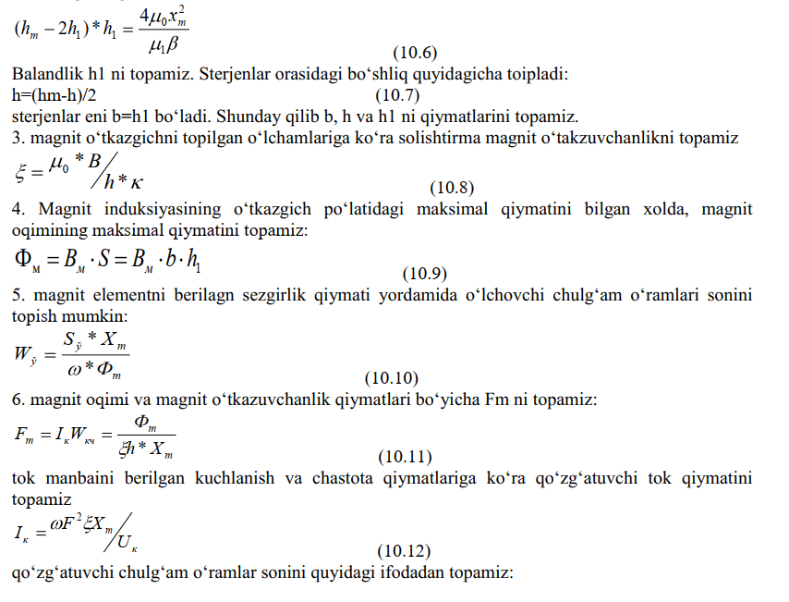

Slide 29
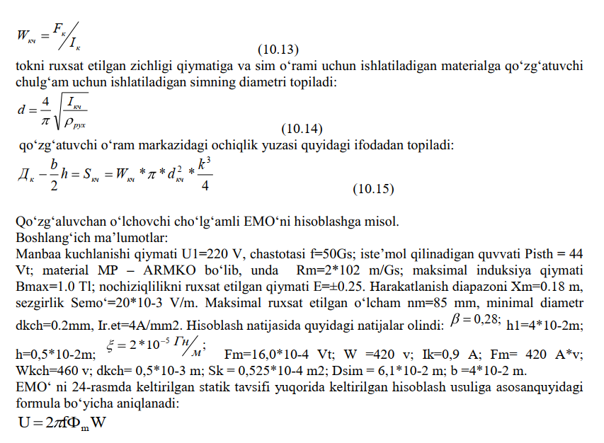

Slide 30
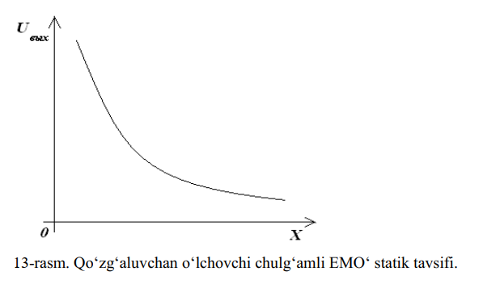

Slide 31

Raqamli o’lchash asbobi deb, o’lchash borasida uzluksiz o’lchanayotgan kattalikni natijasi raqamli qayd etish qurilmasida yoki raqamlarni yozib boruvchi qurilmada diskret tarzda o’zgartirilib, indikatsiyalanadigan asboblarga aytiladi. Raqamli o’lchash asboblari hozirgi kunda juda keng tarqalgan.
Raqamli o’lchash asbobining funktsional chizmasi 1-rasmda keltirilgan.
KAO’ - analog o’zgartkich; ARO’ - analog-raqamli o’zgartkich; RQQ - raqamli qayd etish qurilmasi

Slide 32
Raqamli o’lchash asbobining funktsional chizmasi
“X” analog signali kirishdagi analog o’zgartkich KAO’ da keyingi o’zgartirish uchun qulay formaga o’zgartiriladi, so’ngra analog-raqamli o’zgartkich (ARO’) yordamida diskretlashtiriladi va kodlanadi. Vanihoyat, raqamli qayd etish qurilmasi RQQ o’lchanayotgan kattalik bo’yicha kodlangan ma’lumotni raqamli qaydnoma tarzida, operatorga qulay formada ko’rsatadi. Tavsiya etiladigan ma’lumotni qulayligi va aniqligi sababli raqamli o’lchash asboblari ilmiy-teshirish laboratoriyalaridan keng o’rin olgan.
Raqamli o’lchash asboblari analog o’lchash asboblariga nisbatan quyidagi afzalliklarga egadir:
yuqori aniqlik;
keng ish diapazoni;
tezkorlik;
o’lchash natijalarini qulay tarzda tavsiya etilishi;
avtomatlashtirilgan tarmoqlarga ulash mumkinligi;
o’lchash jarayonini avtomatlashtirish imkoniyati mavjudligi va hokazolar.

Slide 33
Lekin, har to’kisda bir ayb deganlaridek, raqamli o’lchash asboblarining ham muayyan kamchiliklari mavjud:
murakkabligi;
tannarxining balandligi;
nisbatan ishonchliligi pastroq.
Lekin, integral sxemalarning tezkor rivoji natijasida yuqoridagi kamchiliklar tobora chekinib bormoqda.
Raqamli o’lchash asbobining asosi bo’lib ARO’ hisoblanadi. Unda ma’lumot diskretlashtiriladi, so’ngra kvantlanib kodlanadi. Diskretlashtirish - bu muayyan (juda qisqa) diskret vaqt oralig’ida qaydnomalarni olishdir. Odatda, diskretlash qadamini doimiy qilishga harakat qilinadi. Kvantlash esa, X(t) kattaligining uzluksiz qiymatlarini X_{n} diskret qiymatlarning to’plami bilan almashtirish hisoblanadi. Kattalikning uzluksiz qiymatlari muayyan tartiblar asosida kvantlash darajalarining qiymatlari bilan almashtiriladi. Kodlashtirish esa, muayyan ketma-ketlikda ifodalangan sonli qiymatlarni tavsiya etishdan iborat.
Diskretlashtirish va kvantlash raqamli o’lchash asbobining asosiy xatolik manbalari hisoblanadi. Bundan tashqari, kvantlash darajalarining soni ham o’ziga yarasha xatoliklar kiritadi.
Suyuq kristalli indikatorlarning tezkor rivoji raqamli o’lchash asboblarining ixchamlashuviga, energiya sarfining kamayishiga zamin yaratmoqda.

Slide 34
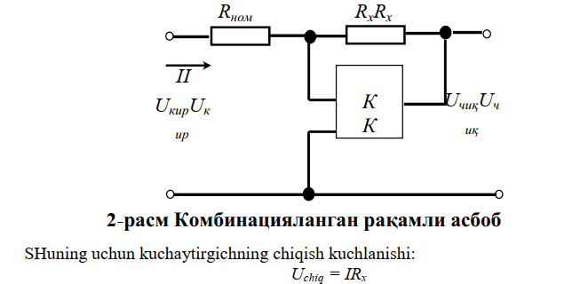
Kombinatsiyalangan raqamli o’lchash asboblari
Hozirgi zamon elektronikasining elementlar bazasi keng imkoniyatlarga ega bo’lgan raqamli o’lchash asboblarini yaratishga imkon beradi.
Kombinatsiyalangan raqamli asboblar (KRA) ning asosiy qismi integrallovchi xossaga ega o’zgarmas tok kuchaytirgichidan iborat. Kombinatsiyalangan raqamli asboblarning kirish qismiga o’zgaruvchan tokni o’zgarmas tokka aylantiruvchi, qarshilik, induktivlik va sig’imni kuchlanishga o’zgartiruvchi o’zgartkichlar ulanadi.
2-rasmda rezistor qarshiligini o’lchovchi raqamli asbob sxemasi keltirilgan bo’lib, R_{x} kuchaytirgich K ning manfiy teskari bog’lanish zanjiriga ulanadi. Kuchaytirgichni kuchlanish bo’yicha kuchaytirish koeffitsienti juda katta bo’lgani uchun rezistor R_{x} kuchaytirgichga ulanganda kuchaytirgichning chiqish qismida kuchlanish hosil bo’ladi. Kuchaytirgichning kirish qismidan o’tuvchi tok kichik bo’lganligi tufayli asosiy tok R_{x} rezistor qarshilik orqali o’tadi.

Slide 35
Raqamli mikroprotsessorli volbtmetrning kirish bloki masshtabli o’zgartkich (MO’)dan iborat bo’lib, u bir yo’la o’zgaruvchan (U_{x}) kuchlanishni o’zgarmas kuchlanishga o’zgartiradi. Keyin esa o’zgarmas tok kuchlanishi analog - raqamli o’zgartkich (ARO’) ga beriladi va u yerda raqam shakliga keltiriladi. Hozirgi zamon mikroprotsessorli asboblarda ARO’ larning ikki bosqichda integrallaydigan turlari keng tarqalgan.
Kirish kuchlanishiga proportsional bo’lgan ma’lum ketma - ketlikdagi impulbslar soni ARO’dan mikroprotsessorning (MP) interfeysiga uzatiladi. Masshtabli o’zgartkich (MO’) va mikroprotsessor (MP) lar o’zaro tokli impulbs orqali bog’lanadi.
Mikroprotsessor integrallash jarayonini boshqaradi va raqamli axborotni raqamli displejga(RD) chiqarib beradi. Raqamli displey (RD) o’lchangan kattalikni va unga tegishli matnli axborotni ham yozib chiqaradi.
Mikroprotsessorli volbtmetrlar ko’p dasturli asboblar hisoblanib, ular yordamida o’lchangan kattaliklar ustida barcha arifmetikvaalgebraikamallarni, o’rtacha kvadratik chetlanish (og’ish), dispersiya, matematik kutilishlarni hisoblash hamda xotirlash amallarini bajarish mumkin.

Slide 36
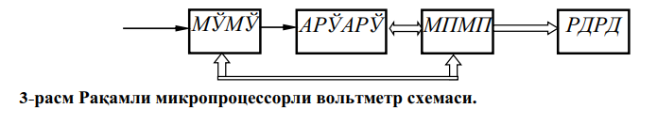
Hozirgi paytda Rossiya Federatsiyasida ishlab chiqariladigan SH 1531. SH 1612. V7-39, V7-40 rusumli hamda Germaniyada ishlab chiqariladigan 7055, 7065 turdagi mikroprotsessorli volbtmetrlar keng ko’lamda ishlatilmoqda.
Mikroprotsessorli chastotomerda(4-rasm) o’lchash ketma-ket hisoblash usulida bajariladi

Slide 37
O’lchanayotgan kuchlanish chastotasi masshtabli o’zgartkich(MO’) orqali impuhs shakllantirgich(ISH) ga uzatiladi. ISH da kuchlanish impulbslarning davriy ketma-ketligiga o’zgartirilib, vaqt selektori (VS)ga beriladi. Mikroprotsessor(MP) ma’lum davomiyli (misol uchun 1s bo’lgan) impulbslar ishlab chiqaradi va ularni vaqt selektori (VS)ning ikkinchi kirish qismlariga uzatadi. Bu impulbslarning davomiyligi impulbsli generator (IG) bilan belgilanadi. Vaqt selektor (VS)ning ikkala kirishiga ta’sir qilayotgan signalga ko’ra, uning mikroprotsessor belgilaydigan vaqt davomiyligi bilan chegaralangan impulbslar soni hosil bo’ladi. Vaqt davomida ishlab chiqarilgan impulbslar impulbs hisoblagich(IH) da sanaladi va mikroprotsessor xotirasidagi chastota konstantasi (doimiyligi) bilan solishtiriladi. Solishtirish natijasi raqamli displey(RD)ga beriladi.
Raqamli o’lchash asboblari turli kattaliklar va parametrlarni o’lchashda ishlatiladigan eng zamonaviy va istiqbolli o’lchash vositasi hisoblanadi. Raqamli o’lchash asboblarining narxi analogli asboblarga qaraganda qimmat bo’lishiga qaramay, ularga bo’lgan talab juda yuqori.

Slide 38
Foydalanilgan adabiyotlar
1. O’lchash vositalarini qiyoslash va kalibrlash, Sattarov M. Ma’ruzalar matni. – Andijon: AndMI, 2019.
2. Elеktrоradiо oʻlchashlar, Qоdirоva SH.A. Ma’ruzalar matni. – T.: TDTU, 2019.
3. Elеktrоradiо oʻlchashlar, Ismatullaеv P.R, Kadrоva SH.A., Gaziеv G.A. T.: TDTU 2018.
4. Mеtrоlоgiya asоslari, Ismatullaеv P.R., Qоdirоva SH.A. O’quv qo’llanma. – T.: Tafakkur, Extremum-Press, 2020.
5. Fizikaviy-kimyoviy o’lchashlar, Ismatullaеv P.R. O’quv qo’llanma. – T.: TDTU, 2018.
6. Issiqlik tеxnikasida o’lchashlar, Ismatullaеv P.R., A’zamоv A.A. O’quv qo’llanma, – T.: TDTU, 2017.

